Slide 1
ЕНЕРГЕТИКА
Обновљиви извори енергије

Slide 2
Обновљиви извори енергије
Обновљиви извори енергије су они који се могу поново у потпуности обновити у кратком временском периоду.
Они не загађују животну средину као фосилна горива, па је због тога пожељно што више користити ове изворе.

Slide 3
Обновљиви извори енергије
Соларна
Хидроенергија
Енергија вјетра
Биомаса
Геотермална енергија
Плима и осека

Slide 4
Соларна (сунчева) енергија
Соларна енергија представља најзначајнији извор енергије на земљи.
Енергију сунца користимо директно или посредно (хидроенергија, фосилна горива, вјетар, биомаса).

Slide 5
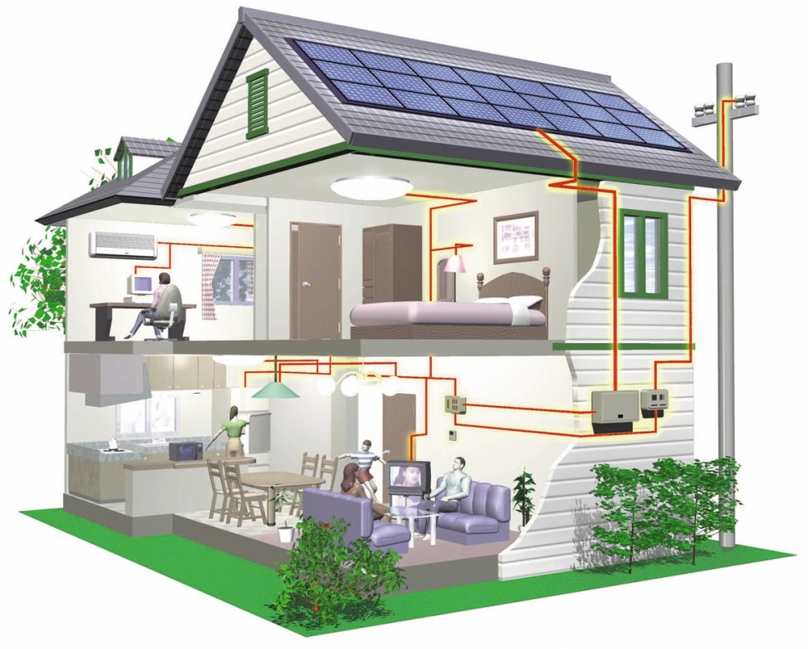
Коришћење соларне енергије
Соларни колектори за загријавање воде
Соларни панели са ћелијама за добијање електричне енергије

Slide 6
Хидроенергија – енергија воде
Потенцијална енергија – потиче од положаја воде у природи
Кинетичка енергија – потиче од кретања воде

Slide 7
Хидроенергија
Хидроенергија односно енергија воде је један од најзначајнијих обновљивих извора енергије, првенствено због своје конкурентности фосилним горивима и нуклеарној енергији.

Slide 8
Коришћење хидроенергије
Воденице
Хидроелектране

Slide 9
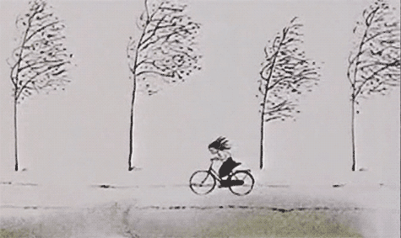
Енергије вјетра
Једноставно речено, вјетар је ваздух који се покреће. Та појава је изазвана неуједначеним загријавањем земљине површине од стране Сунца.

Slide 10
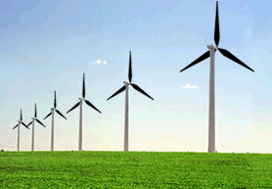
Употреба енергије вјетра
једрењаци
вјетрењаче
вјетроелектране

Slide 11
Радна свеска
На страни 33 налази се вјежба 7 у којој можете видјети како да направите малу вјетрењачу.

